Slide 1

Twitter at Home
DSy Testat
Claudio Knaus, Fabian Freitag

Slide 2

Übersicht
Twitter at Home
Idee
Architektur
Tech-Stack
Demonstration
Probleme
Diskussion

Slide 3

Idee
Twitter at Home
Simpler Omni-chat: Alle sehen alles
Absetzen einer Nachricht
Persistieren dieser Nachricht im Pool
Ausgabe des gesamten Pools
Keine Web Sockets / Kein Auto-refresh

Slide 4
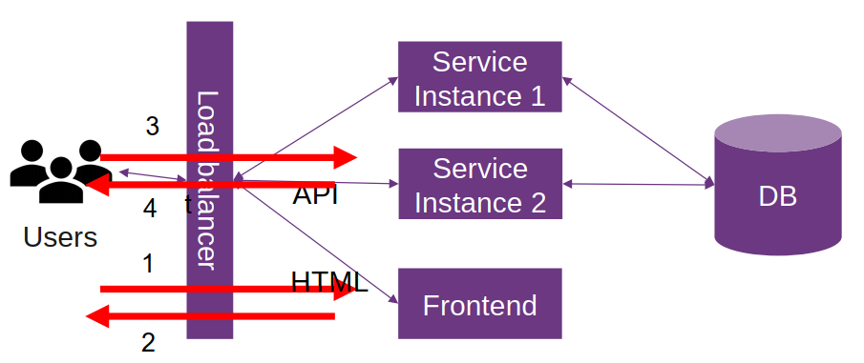
Architektur
Twitter at Home

Slide 5
Tech-Stack
Twitter at Home
Client Side Rendering: JS
Loadbalancer: HAProxy (Layer 7)
Services: Node JS, Express
Database: PostgreSQL
Local Deployment: Docker Compose

Slide 6

Demonstration
Twitter at Home
HTTP3
Loadbalancing

Slide 7

Probleme
Twitter at Home
Loadbalancer: Heartbeat fehlgeschlagen
Keine Websockets: Workaround mit fetch
Browser-Caching: HTTP3 drill through

Slide 8

Diskussion
Twitter at Home
Fragen?

